Slide 1
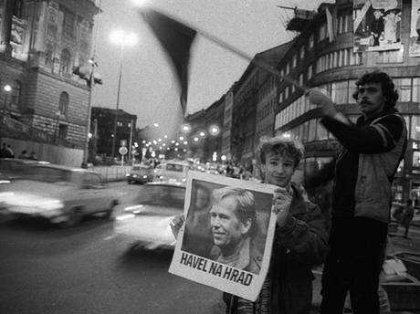
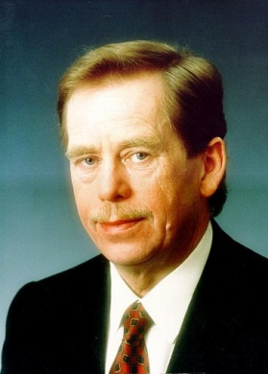
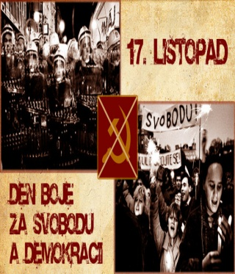
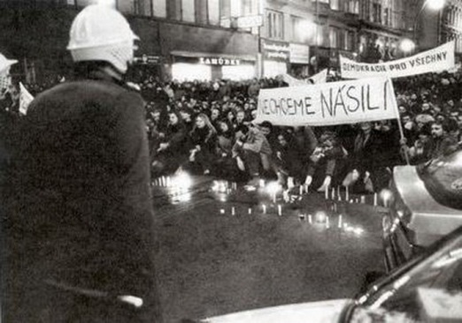
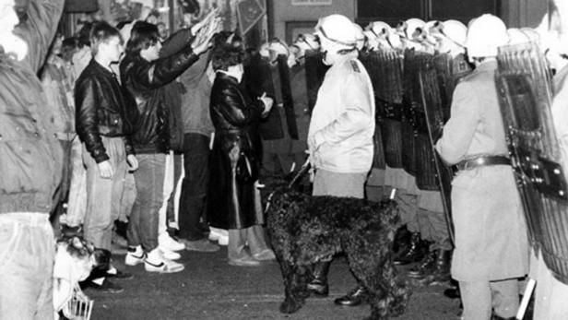
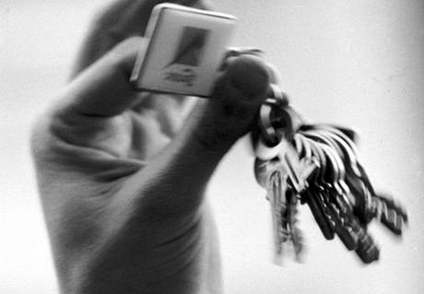
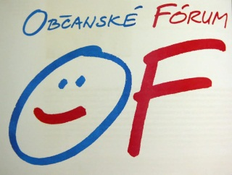
88.1 Sametová revoluce
Elektronická učebnice - I. stupeň Základní škola Děčín VI, Na Stráni 879/2 – příspěvková organizace Svět kolem nás
Václav Havel
Národní třída v Praze 17. listopadu 1989
Autor: Mgr. Alena Horová
Notes:
Víte, kdo způsobuje angínu, chřipku, nebo neštovice?

Slide 2
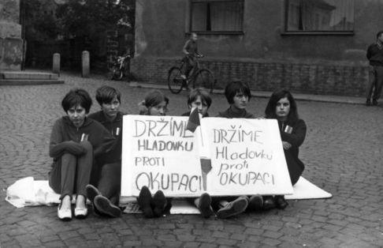
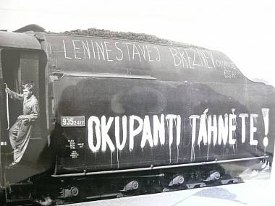
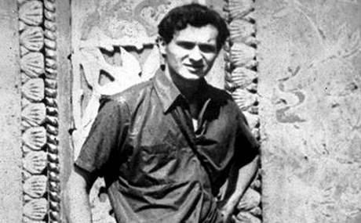
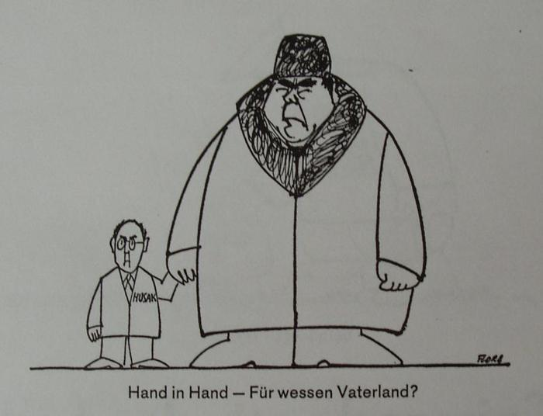
88.2 Co už víš?
Elektronická učebnice - I. stupeň Základní škola Děčín VI, Na Stráni 879/2 – příspěvková organizace Svět kolem nás
PRAŽSKÉ JARO
díky neutěšené situaci narůstalo mezi obyvateli napětí
leden 1968 k moci se dostávají umírnění socialisté
– Alexandr Dubček
→ dochází ke zmírňování komunistické diktatury
→ budují „socialismus s lidskou tváří“
jaro 1968 – „Pražské jaro“
zrušena cenzura
lidé mohou cestovat do zahraničí
obnovena činnost Sokola a Junáka
Lidé toužili po svobodě
– chtěli se zbavit závislosti na Sovětském Svazu.
OKUPACE ČESKOSLOVENSKA = NORMALIZACE
vláda v Sovětském svazu nebyla s uvolněním socialismu v ČSSR spokojena
21. srpna 1968 vtrhla na naše území vojska Sovětského svazu
občané ČSSR proti okupaci protestovali → vojska narazila na všeobecný odpor
velmi aktivní byli mladí lidé a studenti (př. Jan Palach)
v ČSSR byla obnovena totalitní vláda v čele s Gustavem Husákem (1969)
občané, kteří nesouhlasili s režimem, byli opět krutě pronásledováni
→ málokdo našel odvahu proti režimu veřejně vystoupit
Leden 1977 – Charta 77
skupina občanů v čele s Václavem Havlem vydala otevřený dopis nejvyšším představitelům vlády
kritizovali zde porušování lidských práv a poukazovali na další problémy
→ kdo Chartu podepsal, byl politicky pronásledován
postupem času vznikly velké ekonomické problémy – lidé stáli dlouhé fronty na zboží v obchodech, byl nedostatek základních potravin a hygienických potřeb
státu sice patřilo vše, ale ten s majetkem nedokázal efektivně hospodařit
města byla zchátralá a zanedbaná
Situace v ČSSR se stala postupem času neudržitelnou.
Gustav Husák - karikatura
Jan Palach

Slide 3
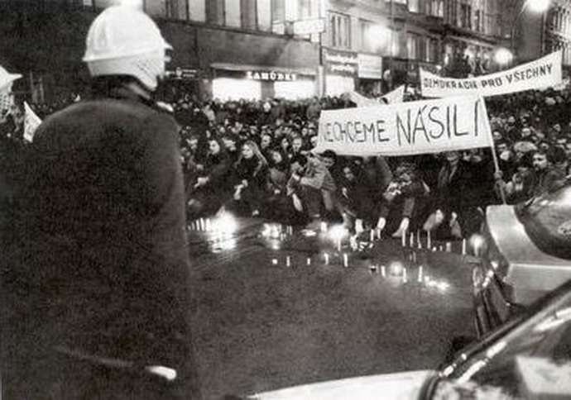
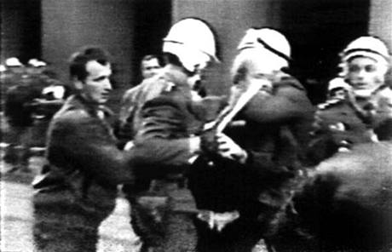
88.3 Jaké si řekneme nové termíny a názvy?
Elektronická učebnice - I. stupeň Základní škola Děčín VI, Na Stráni 879/2 – příspěvková organizace Svět kolem nás
SAMETOVÁ REVOLUCE
v r. 1989 byl odpor proti komunistickému režimu už velmi silný
17. listopadu 1989 se uskutečnil pochod studentů Prahou
→ vzpomínková akce k příležitosti uzavření českých vysokých
škol německými okupanty r. 1939
→ mělo se jednat o poklidnou demonstraci, při které studenti vyjádřili
i nesouhlas s totalitním režimem
na Národní třídě v Praze studenty brutálně napadla státní policie
→ studenti a herci vyhlásili stávku, postupně se přidávali občané
→ lidé se hlásili k politické organizaci pod názvem Občanské fórum
→ požadovali odstoupení komunistické vlády (prezident Husák)
demonstrace vyvrcholily 27. listopadu 1989 – generální stávka (asi ¾ občanů)
Protestní akce přerostly ve státní převrat. Komunistický systém se zhroutil.

Slide 4
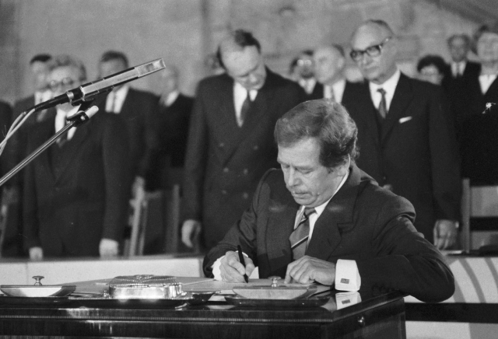
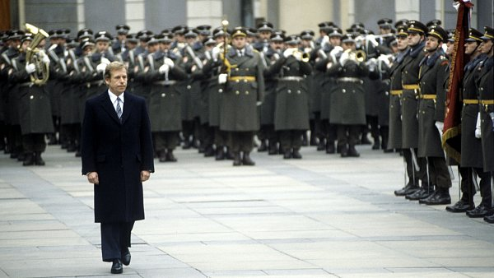
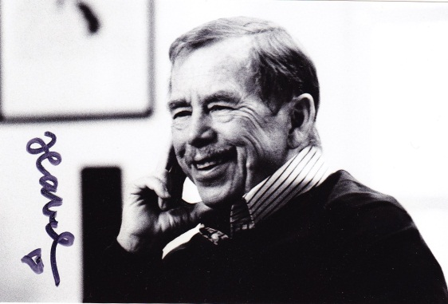
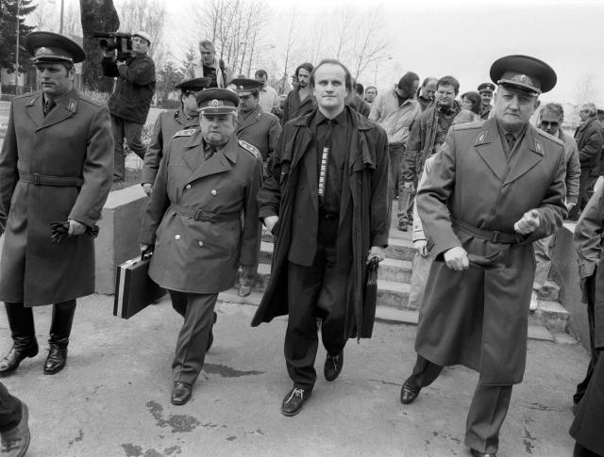
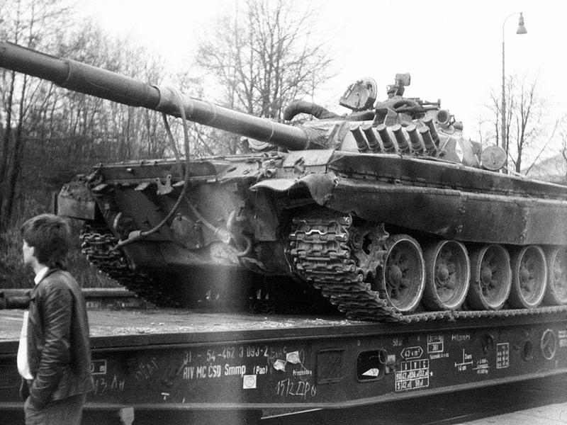
88.4 Co si řekneme nového?
Elektronická učebnice - I. stupeň Základní škola Děčín VI, Na Stráni 879/2 – příspěvková organizace Svět kolem nás
POREVOLUČNÍ ZMĚNY
29. 11. 1989 zrušen zákon o vládnoucí moci komunistické strany
zrušení výjezdních doložek – lidé mohli svobodně vycestovat ze země
Husák byl nucen osvobodit politické vězně (udělil amnestie)
29. prosince 1989 byl zvolen první nekomunistický prezident
od roku 1948 – Václav Havel
lidé mohli svobodně podnikat
továrny a soukromé podniky, které byly komunisty znárodněny, byly vráceny původním majitelům (privatizace)
byly obnoveny dříve zakázané politické strany a spolky
poslední transport sovětské armády z našeho území
se uskutečnil až v r. 1991
Václav Havel
odsun sovětských vojsk
v čele Michal Kocáb
(člen Zahraničního výboru)

Slide 5
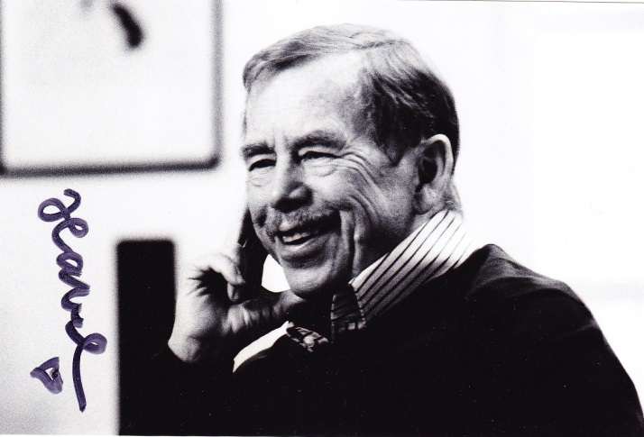
88.5 Co si pamatujete?
Elektronická učebnice - I. stupeň Základní škola Děčín VI, Na Stráni 879/2 – příspěvková organizace Svět kolem nás
Popiš události 17. listopadu 1989.
Jak se jmenovala organizace, která spojovala občany
v odporu proti komunistické vládě a organizovala demonstrace?
Popiš, co vidíš na obrázcích.
Proč je revoluce označována jako „sametová“?
Co se stalo po revoluci s ruskými vojsky na našem území?
Proč byla ruská vojska na našem území? Kdy sem přišla?
Jaké změny nastaly po revoluci?

Slide 6
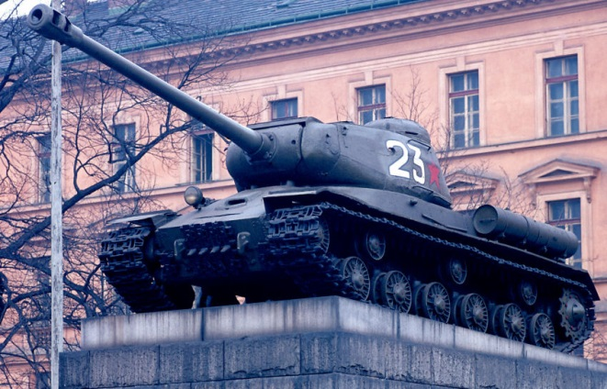
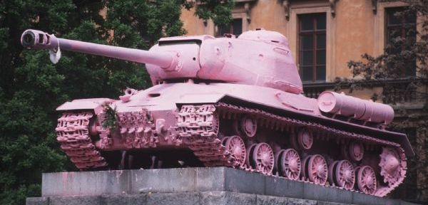
88.6 Něco navíc pro šikovné
Elektronická učebnice - I. stupeň Základní škola Děčín VI, Na Stráni 879/2 – příspěvková organizace Svět kolem nás
tank číslo 23 (nazývaný též Smíchovský tank) byl od července 1945
umístěn jako památník osvobození Prahy Rudou armádou
byl věnován městu Praze prostřednictvím Rudé armády vládou SSSR
památník byl na Štefánikově náměstí (dnešní Kinského náměstí) slavnostně
odhalen 29. července 1945
mělo se jednat o první tank v Praze při osvobození 9. května 1945
→ později se potvrdilo, že se nejedná o skutečný 1. tank v Praze
památník se stal součástí propagandy komunistického režimu
RŮŽOVÝ TANK
v noci z 27. na 28. dubna 1991 výtvarník David Černý (23letý student VŠUP) se svými
přáteli přetřel tank z původní zelené barvy narůžovo → byl zatčen za výtržnictví
to vyvolalo bouřlivé veřejné diskuse i oficiální protest sovětské vlády –
→ opět přetřen nazeleno
skupina 15 poslanců Federálního shromáždění za Občanské fórum
využila své trestní imunity a 12. května 1991 tank opět přetřela narůžovo
David Černý byl propuštěn
tanku byl odňat status národní kulturní památky a v rámci
přestavby náměstí bylo rozhodnuto tank odstranit (13. června 1991)
umístěn ve Vojenském muzeu Kbely, později se stal součástí expozice
Vojenského technického muzea v Lešanech

Slide 7
88.7 CLIL
Elektronická učebnice - I. stupeň Základní škola Děčín VI, Na Stráni 879/2 – příspěvková organizace Svět kolem nás
VÁCLAV HAVEL
Havel was born in 1936 in Prague. He wrote stage plays and compositions. He became the 1st President of Czechoslovakia and the 1st President of the Czech Republic too. Havel died on 18 December 2011, aged 75, at his country home in Hrádeček.
When was Havel born?
a) in 1939
b) in 1936
c) in 1940
2. What was his first name?
a) Václav
b) Jan
c) Emil
Václav Havel
1st President of Czechoslovakia
b
a
a
b
3. When did he die?
a) in 2011
b) in 1999
c) in 2010
4. Where did Havel die?
a) in Prague
b) in Hrádeček
c) in Brno

Slide 8
88.8 Test znalostí
Elektronická učebnice - I. stupeň Základní škola Děčín VI, Na Stráni 879/2 – příspěvková organizace Svět kolem nás
Sametová revoluce začala protestním pochodem studentů Prahou. Bylo to: 17. listopadu 1985 24. prosince 2000 17. listopadu 1989 1. května 1948 | 3. Co se po Sametové revoluci stalo se sovětskou armádou? zůstávala dále v zemi bojovala za návrat komunismu byla nucena opustit zemi zpravovala poničené památky
2. Po sametové revoluci byl 29. 12. 1989 jako první demokratický prezident od r. 1948 zvolen? Václav Havel Václav Klaus Gustav Husák Karel IV. | 4. Po revoluci mohli lidé opět: volně cestovat a podnikat chodit do školy chodit do divadel a na společenské akce dostávat mzdu za odvedenou práci
Správné odpovědi:
c
a
c
a
Test na známku

Slide 9
Elektronická učebnice - I. stupeň Základní škola Děčín VI, Na Stráni 879/2 – příspěvková organizace Svět kolem nás
88.9 Použité zdroje, citace
http://i.lidovky.cz/09/111/lngal/ANI2eedc8_IF00003651.jpg (slide 1,3,5)
http://i.lidovky.cz/09/103/lngal/KKK2e9476_cudlin_listopad.jpg (slide 1,3)
http://img.aktualne.centrum.cz/334/58/3345877-plakaty-sametove-revoluce.jpg (slide 1,3)
http://www.lastura.cz/obr_original/sametova_revoluce_2.jpg (slide 1)
http://img2.ct24.cz/cache/616x347/article/13/1230/122967.jpg?1321008965 (slide 1,)
http://www.dejepis.com/img/havel.jpg (slide 1,7)
http://www.scena.cz/fota/db/cas1r118443.jpg (slide 1,3,5)
http://i.idnes.cz/09/112/gal/JB2f2b15_osobni_sbirka_Pavla_Zacka_4_.jpg (slide 3)
http://img.blesk.cz/img/1/full/459904-img-vaclav-havel-podpis-prezident.jpg (slide 4)
http://nd05.jxs.cz/946/145/3bae4d8a4e_82251411_o2.jpg (slide 4,5)
http://img.ihned.cz/attachment.php/860/44825860/L8KB3cO6Q5M9x0JjFHbSefvEDgVuazCW/FO02034245.jpg (slide 4)
http://nezapomente.cz/images/cms/gallery/FO02095819_4622.jpg (slide 4)
http://nezapomente.cz/images/cms/gallery/Rusaci-Frenstat%20(11)_4617.jpg (slide 4)
http://img.ahaonline.cz/img/18/full/741668-img-import-tank-c-23-v-puvodni-zelene-barve-na-fotografii-z-roku-1972.jpg (slide 6)
http://www.tyden.cz/obrazek/201110/4ea55c1107bfd/crop-133054-profimedia-0000085119.jpg (slide 6)
http://vera-tydlitatova.eblog.cz/wp-content/uploads/eblog.cz/vera-tydlitatova/palach2.jpg (slide 2)
http://img.aktualne.centrum.cz/334/84/3348437-breznev-a-husak-na-karikature.jpg (slide 2)
http://www.praha.eu/public/7b/3f/4b/108148_4_palach_fotka_okupace.jpg (slide 2)
http://g.denik.cz/37/89/ftg_okupace_68_mezimesti_p1070048_denik-380.jpg (slide 2)

Slide 10
Elektronická učebnice - I. stupeň Základní škola Děčín VI, Na Stráni 879/2 – příspěvková organizace Svět kolem nás
88.10 Anotace
Autor | Mgr. Alena Horová
Období | 01 – 06/2013
Ročník | 5. ročník
Klíčová slova | Sametová revoluce, Občanské fórum, Václav Havel, odchod sovětských vojsk
Anotace | Prezentace popisující průběh Sametové revoluce.

